Slide 1













1
2
3
7
4
5
Kihívás:
Kövesd a történetet!
Olvasd el a történetet és segíts Alice-nak végig jutni a pályán a megfelelő sorrendben!
6

Slide 2
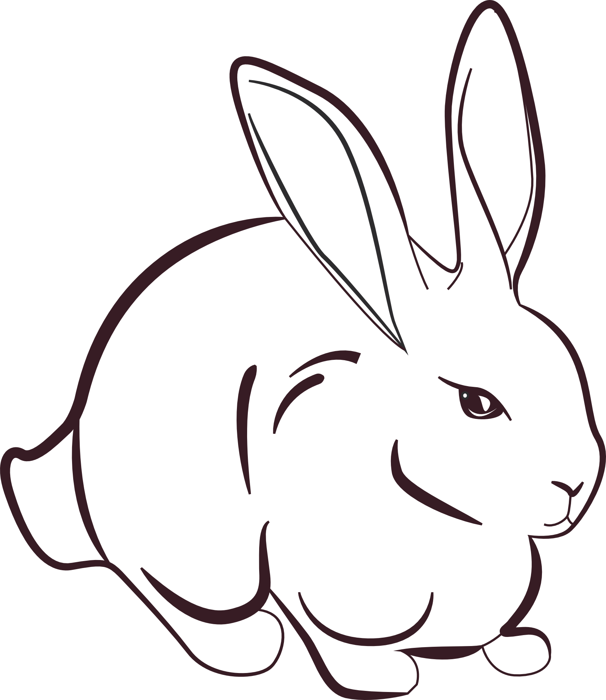
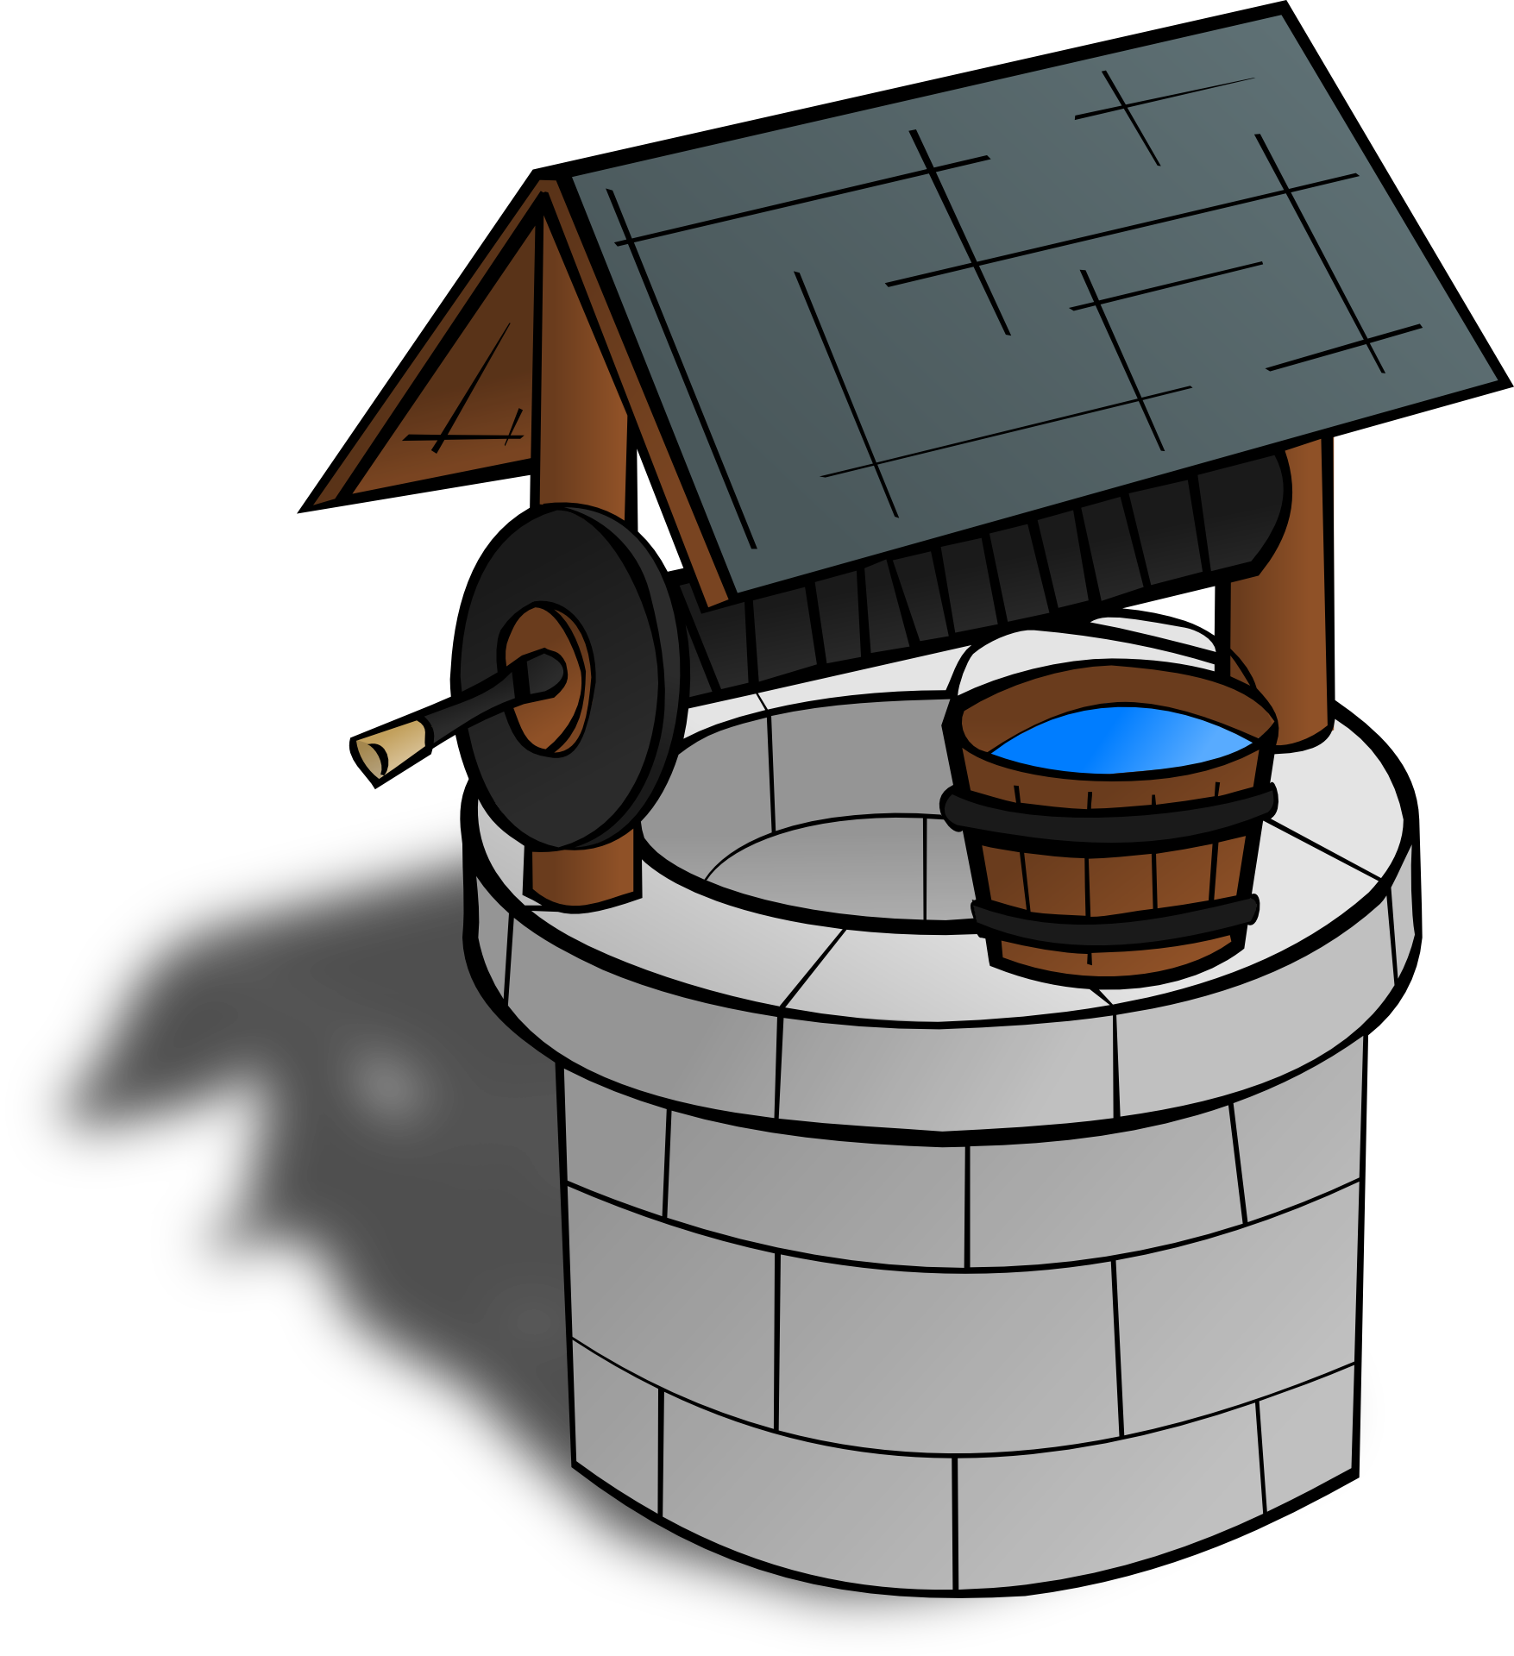
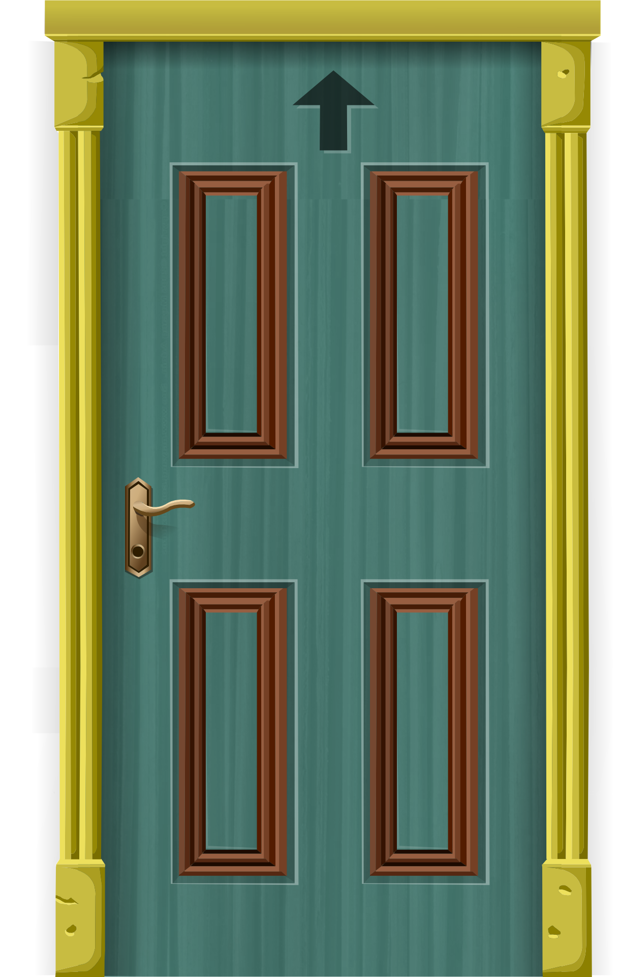

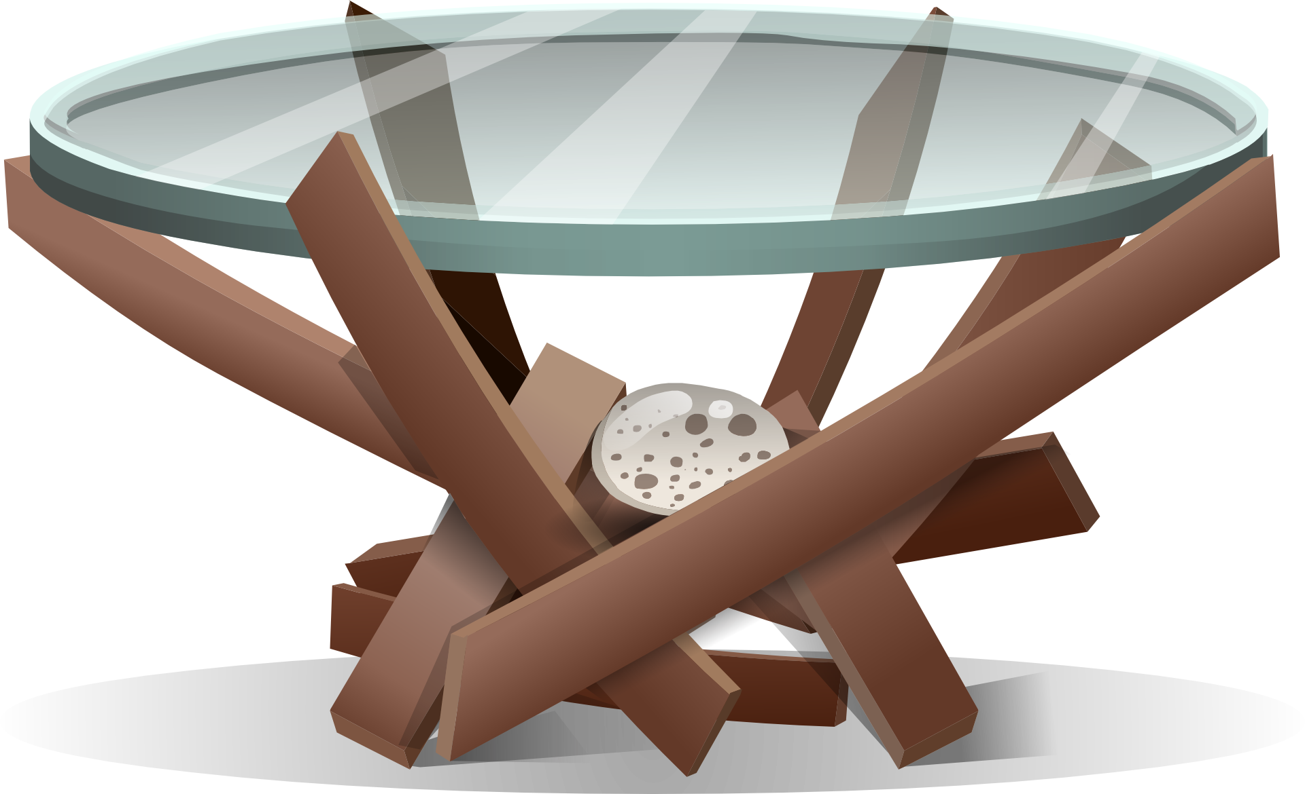

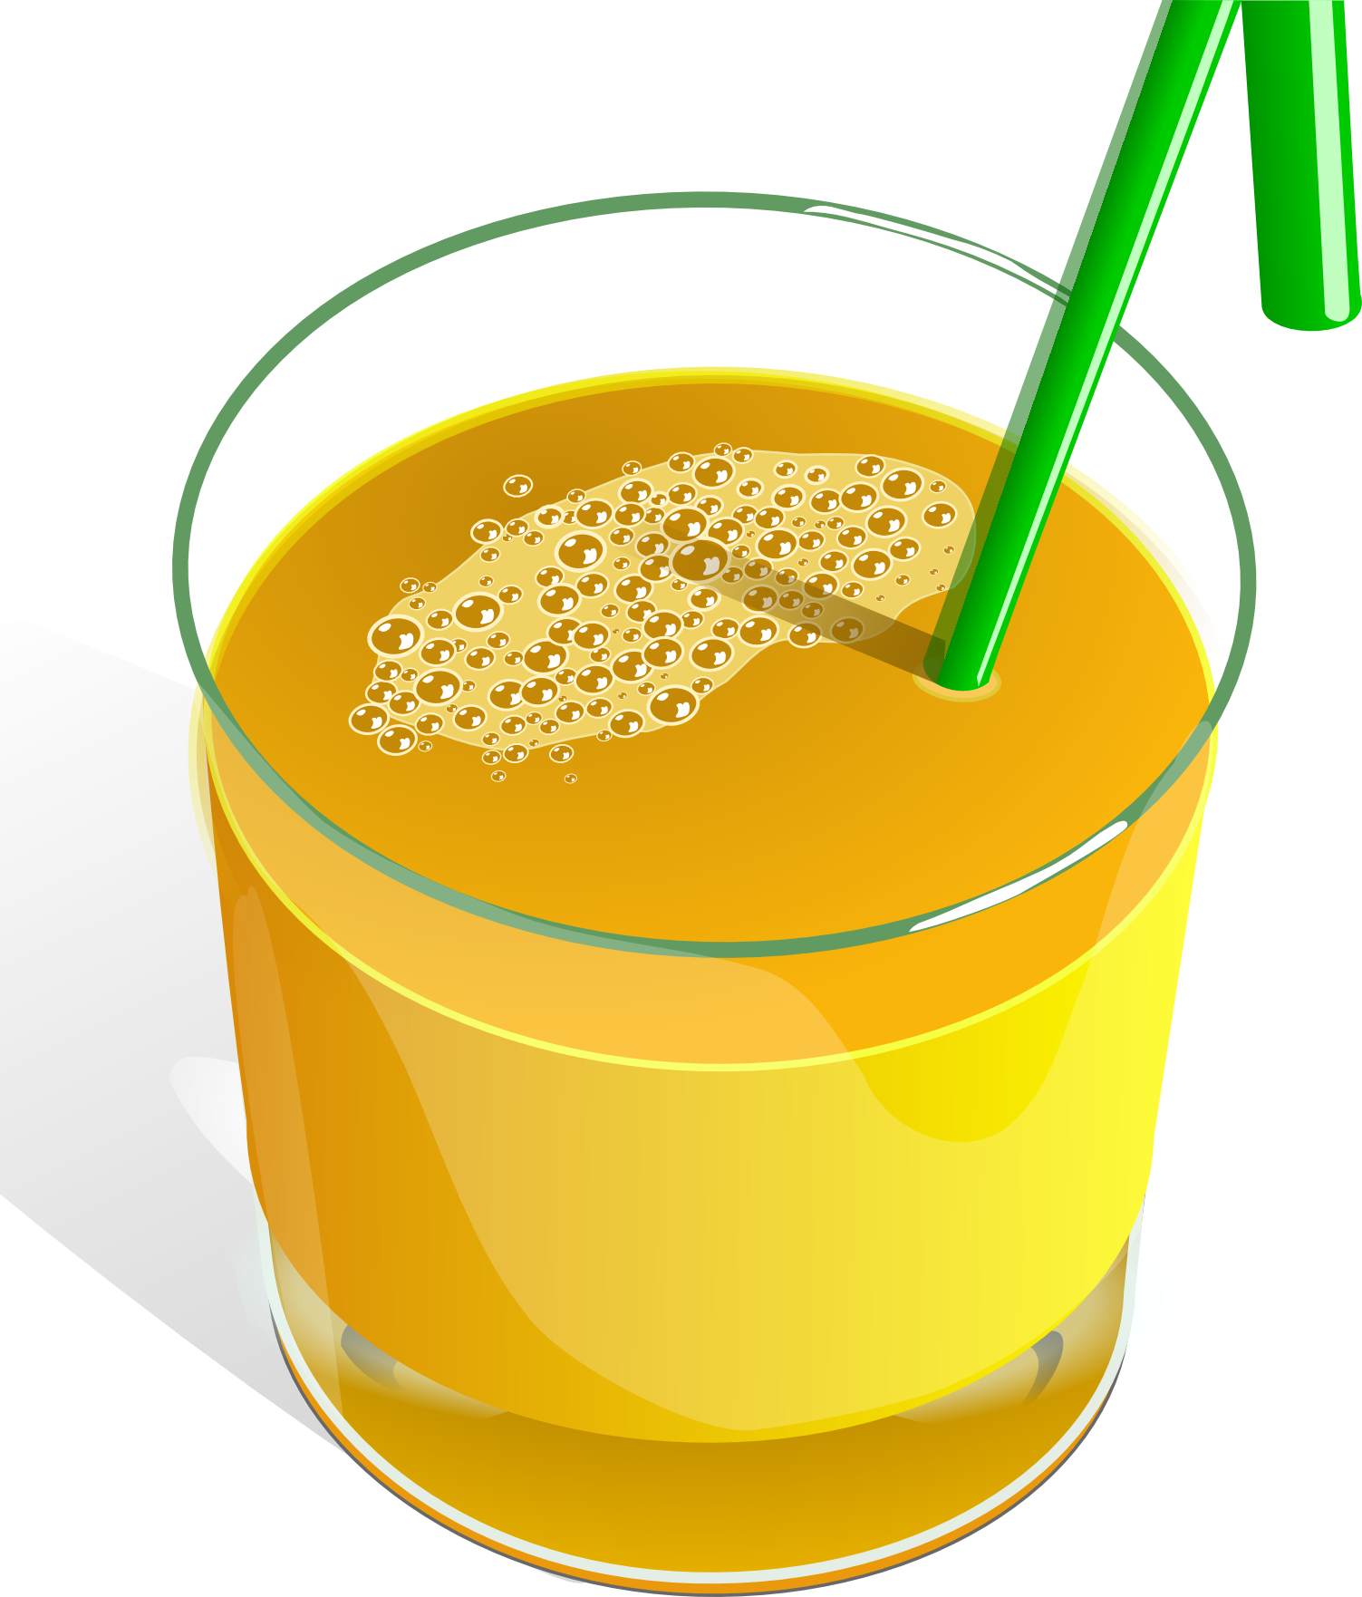
Kihívás:
Kövesd a történetet!
Olvasd el a történetet és segíts Alice-nak végig jutni a pályán a megfelelő sorrendben!

Slide 3
Kihívás:
Kövesd a történetet!
Olvasd el a történetet és segíts Alice-nak végig jutni a pályán a megfelelő sorrendben!

Slide 4
Kihívás:
Kövesd a történetet!
Olvasd el a történetet és segíts Alice-nak végig jutni a pályán a megfelelő sorrendben!

Slide 5
Megoldás
Kihívás:
Kövesd a történetet!
Olvasd el a történetet és segíts Alice-nak végig jutni a pályán a megfelelő sorrendben!

Slide 6
6
7
5
1
4
Kihívás:
Kövesd a történetet!
Olvasd el a történetet és segíts Alice-nak végig jutni a pályán a megfelelő sorrendben!
2
3

Slide 7

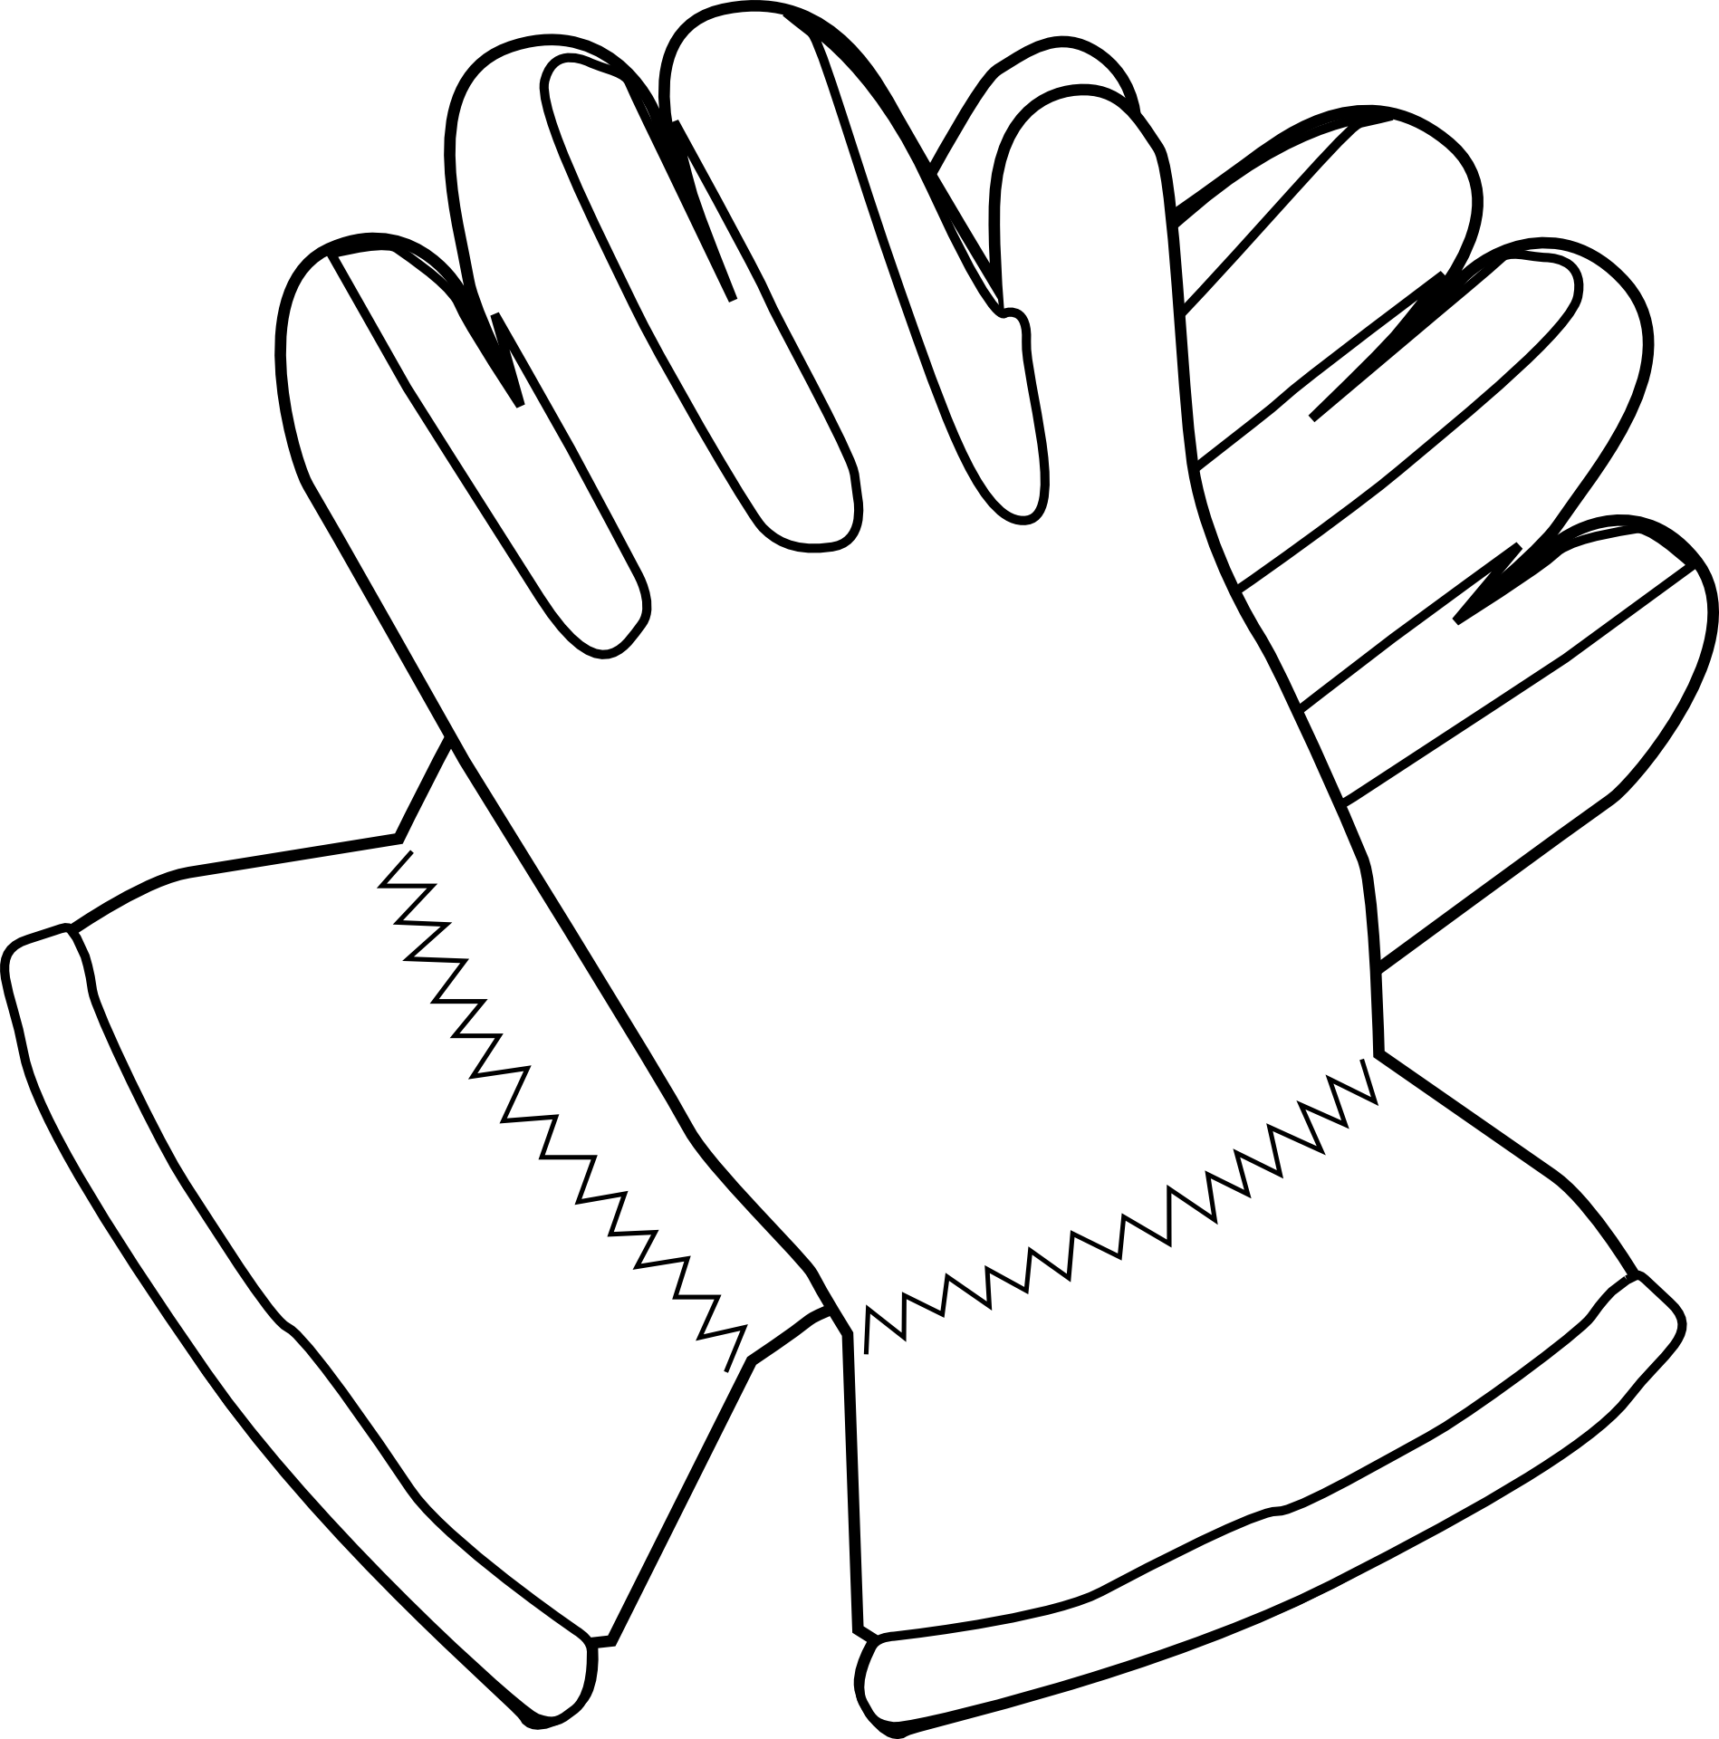



Kihívás:
Kövesd a történetet!
Olvasd el a történetet és segíts Alice-nak végig jutni a pályán a megfelelő sorrendben!

Slide 8
Kihívás:
Kövesd a történetet!
Olvasd el a történetet és segíts Alice-nak végig jutni a pályán a megfelelő sorrendben!

Slide 9
Kihívás:
Kövesd a történetet!
Olvasd el a történetet és segíts Alice-nak végig jutni a pályán a megfelelő sorrendben!

Slide 10
Megoldás
Kihívás:
Kövesd a történetet!
Olvasd el a történetet és segíts Alice-nak végig jutni a pályán a megfelelő sorrendben!

Slide 11
Kihívás:
Kövesd a történetet!
Olvasd el a történetet és segíts Alice-nak végig jutni a pályán a megfelelő sorrendben!
9
8
7
3
2
6
1
4
5

Slide 12
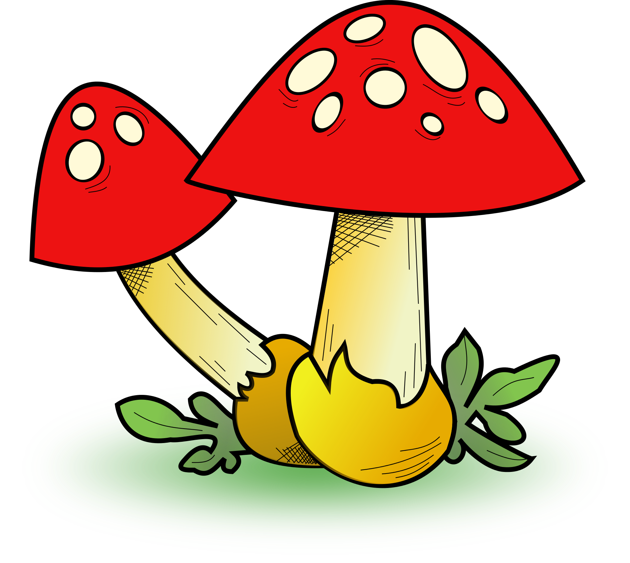

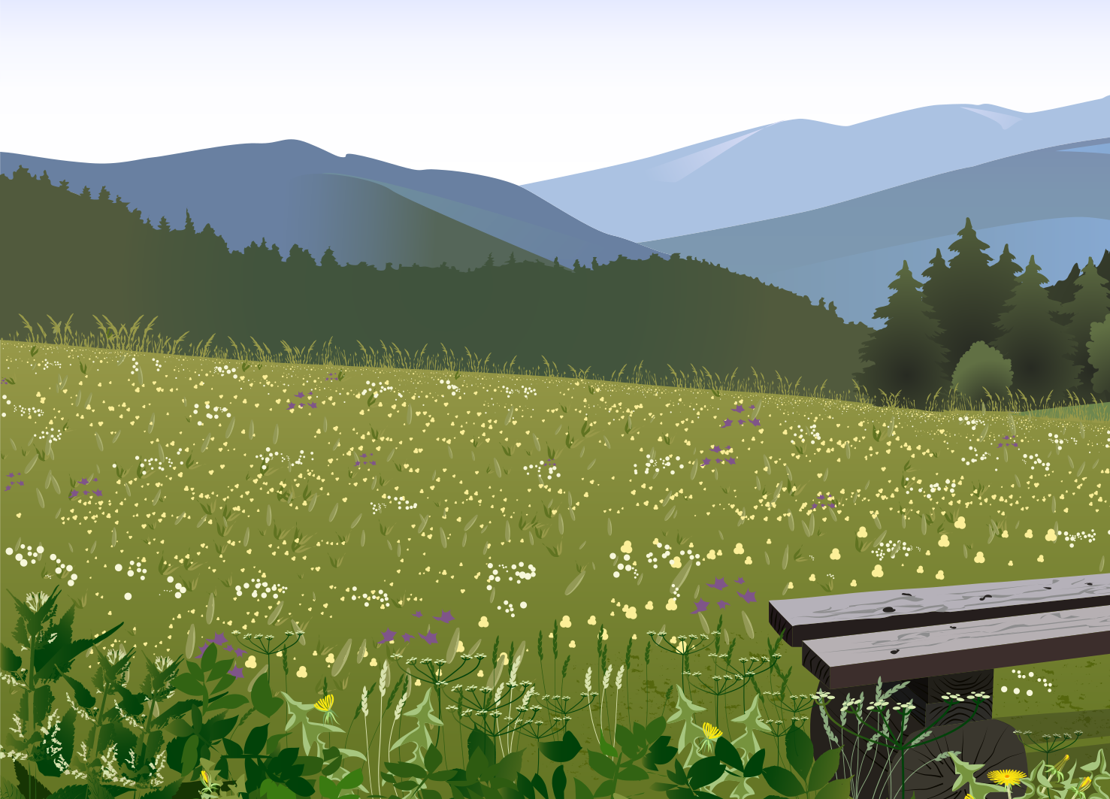
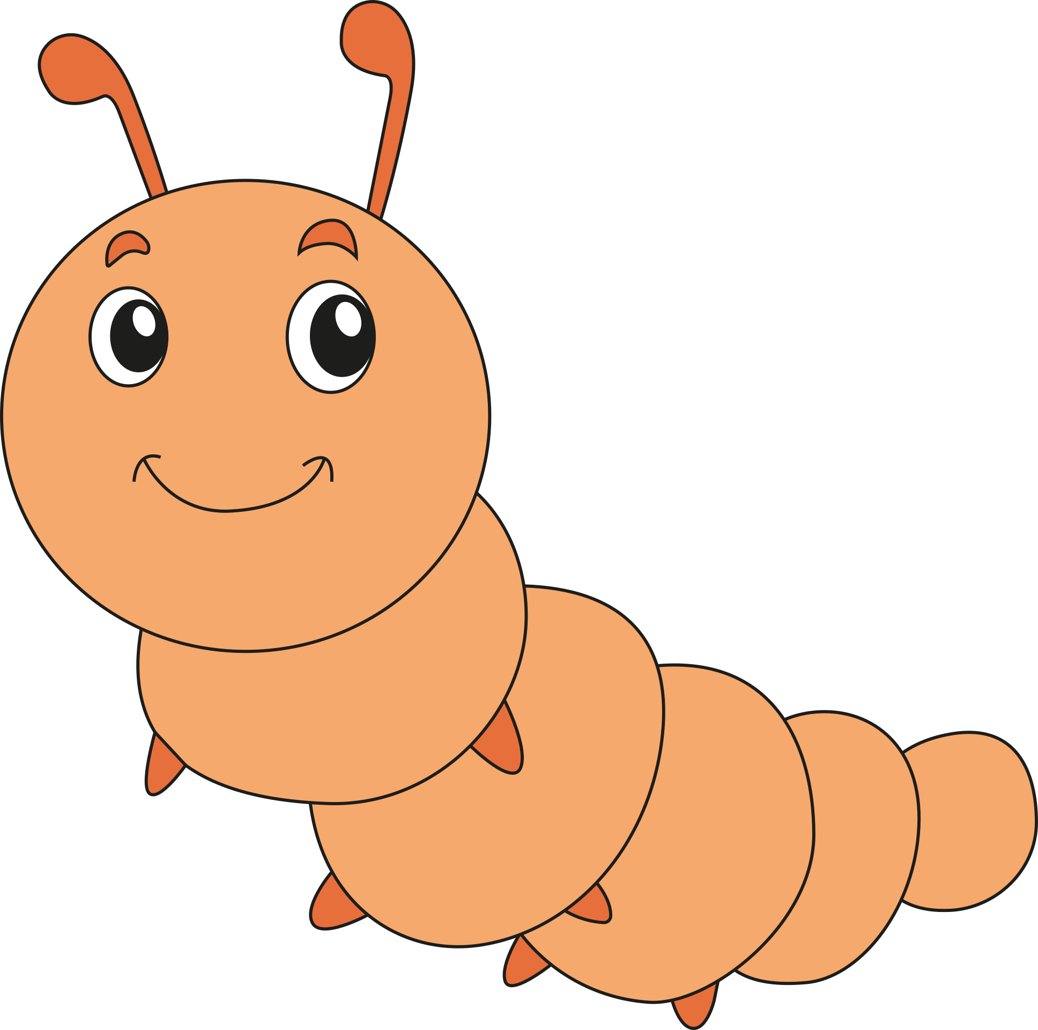
Kihívás:
Kövesd a történetet!
Olvasd el a történetet és segíts Alice-nak végig jutni a pályán a megfelelő sorrendben!

Slide 13
Kihívás:
Kövesd a történetet!
Olvasd el a történetet és segíts Alice-nak végig jutni a pályán a megfelelő sorrendben!

Slide 14
Kihívás:
Kövesd a történetet!
Olvasd el a történetet és segíts Alice-nak végig jutni a pályán a megfelelő sorrendben!

Slide 15
Kihívás:
Kövesd a történetet!
Olvasd el a történetet és segíts Alice-nak végig jutni a pályán a megfelelő sorrendben!
Megoldás

Slide 16
9
8
5
4
10
7
6
3
11
2
1
Kihívás:
Kövesd a történetet!
Olvasd el a történetet és segíts Alice-nak végig jutni a pályán a megfelelő sorrendben!

Slide 17

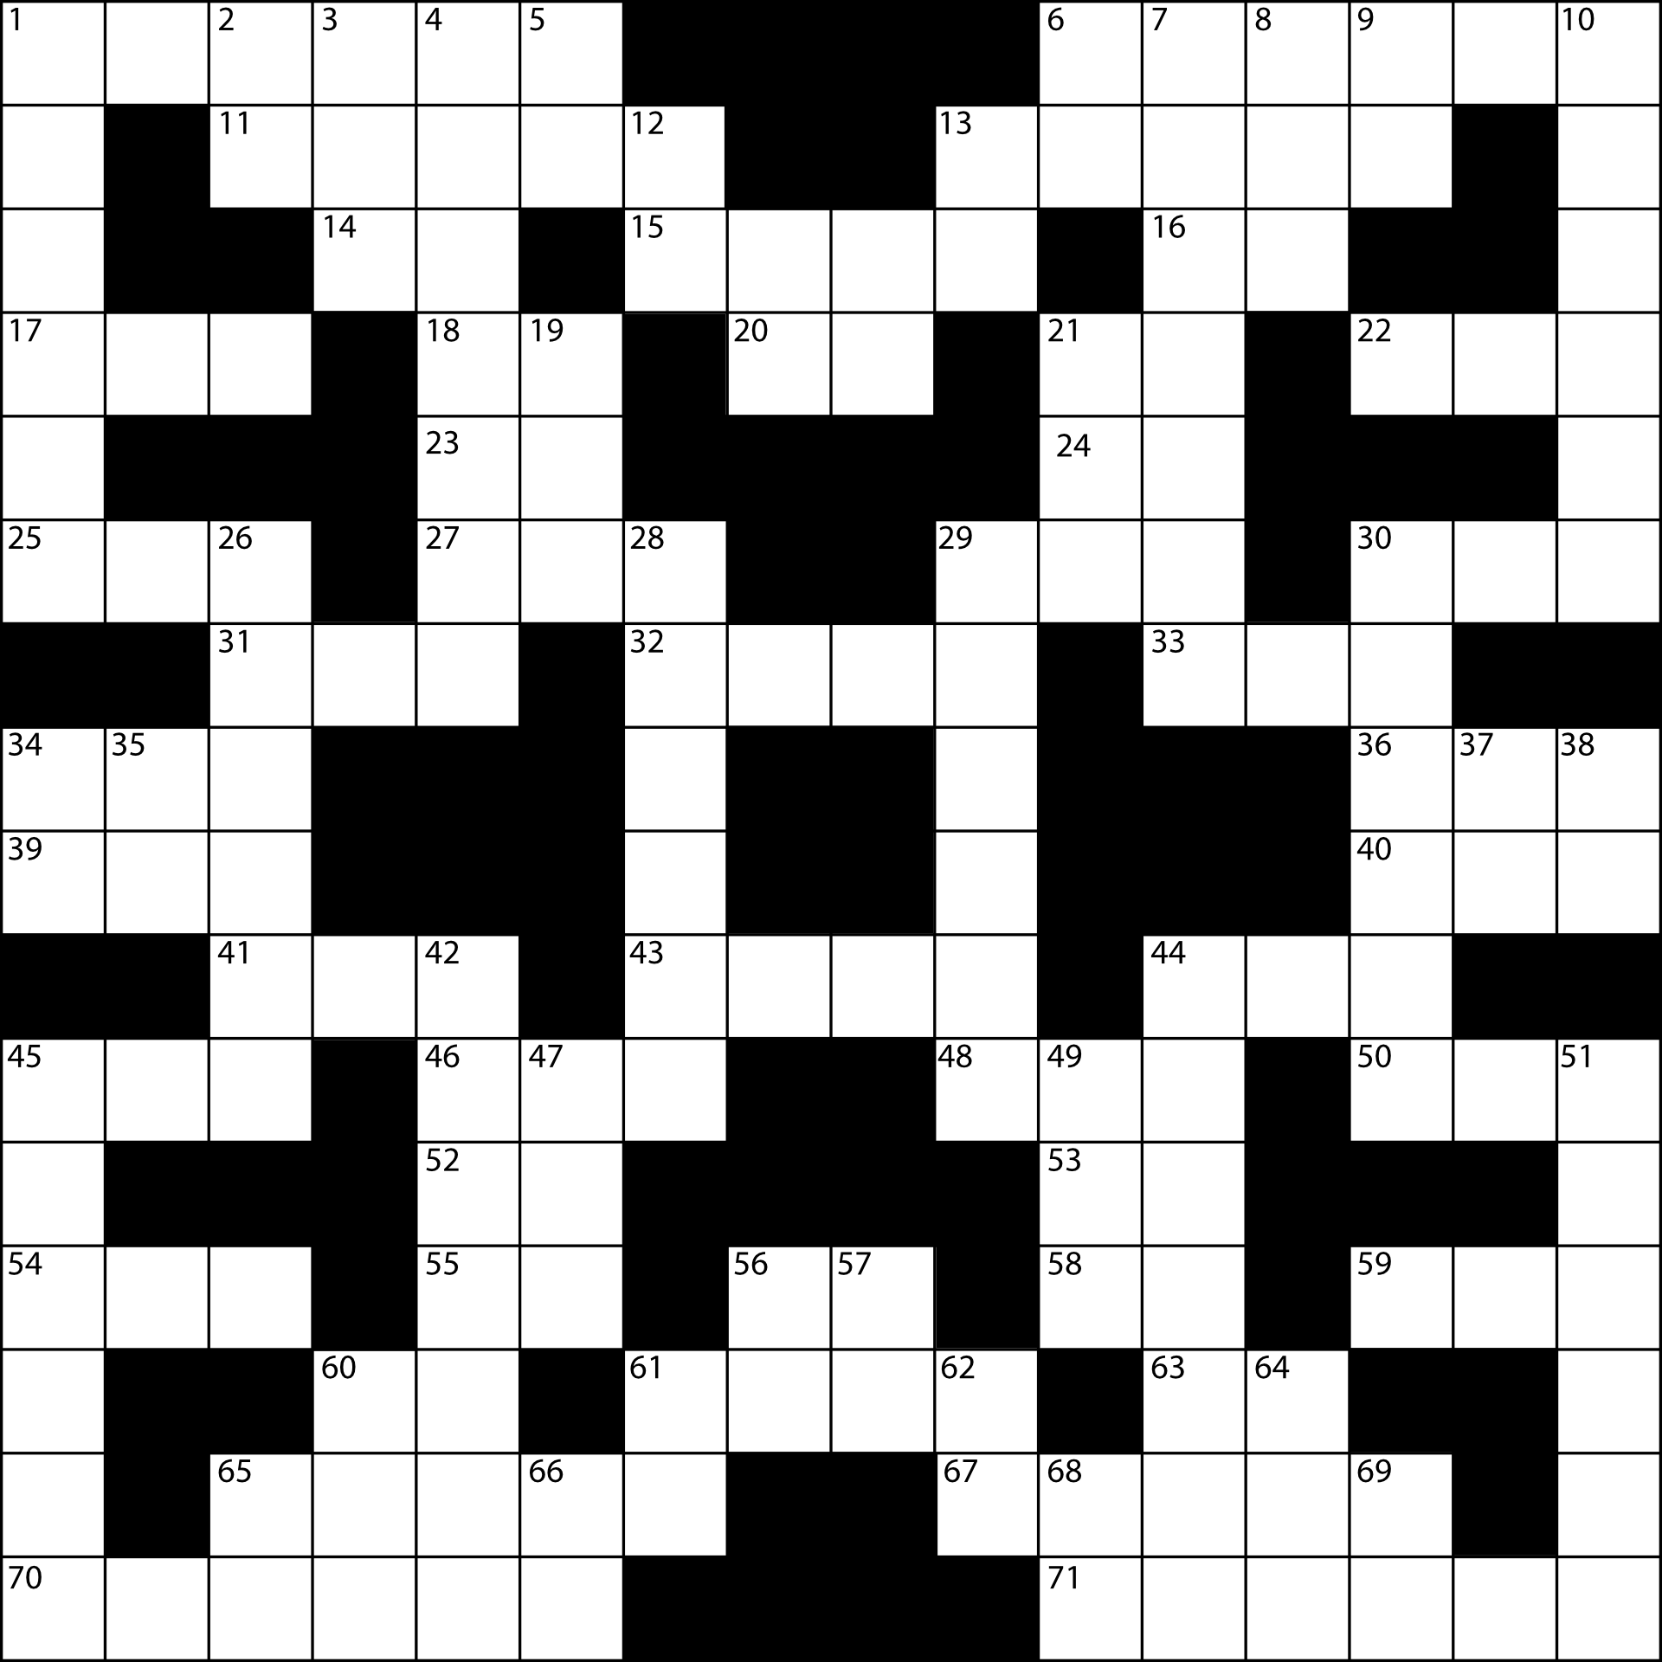
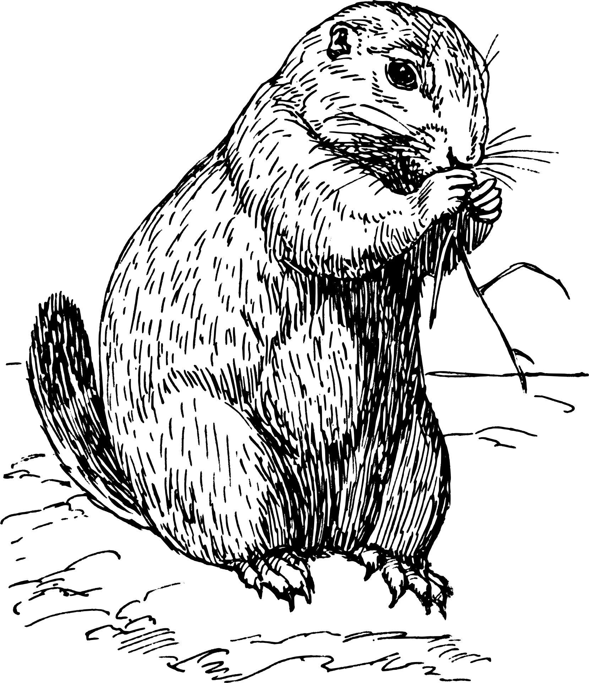
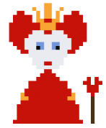
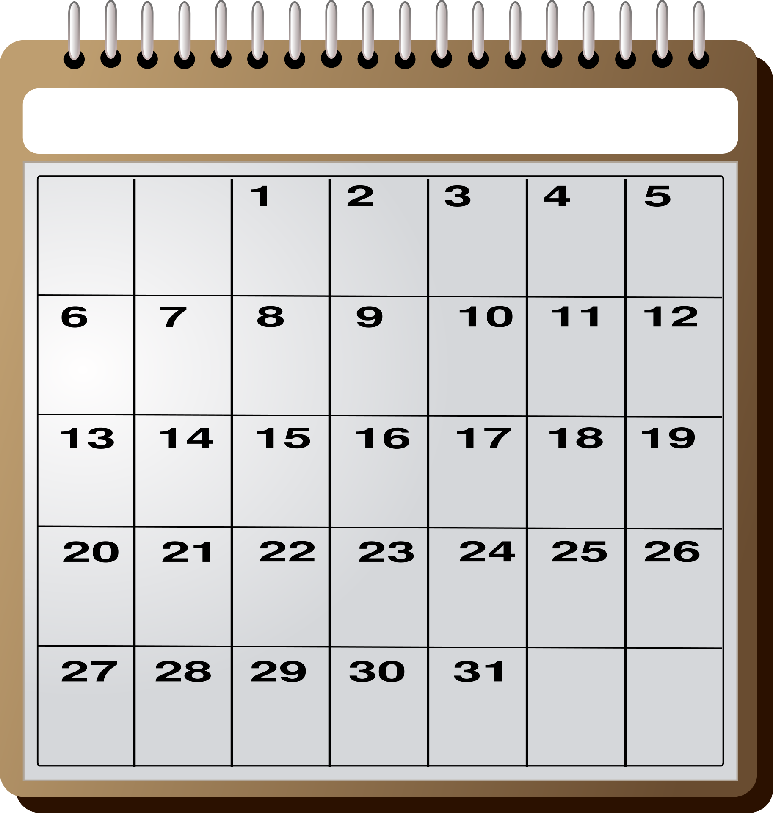



Kihívás:
Kövesd a történetet!
Olvasd el a történetet és segíts Alice-nak végig jutni a pályán a megfelelő sorrendben!

Slide 18
Kihívás:
Kövesd a történetet!
Olvasd el a történetet és segíts Alice-nak végig jutni a pályán a megfelelő sorrendben!

Slide 19
Kihívás:
Kövesd a történetet!
Olvasd el a történetet és segíts Alice-nak végig jutni a pályán a megfelelő sorrendben!

Slide 20
Megoldás
Kihívás:
Kövesd a történetet!
Olvasd el a történetet és segíts Alice-nak végig jutni a pályán a megfelelő sorrendben!

Slide 21
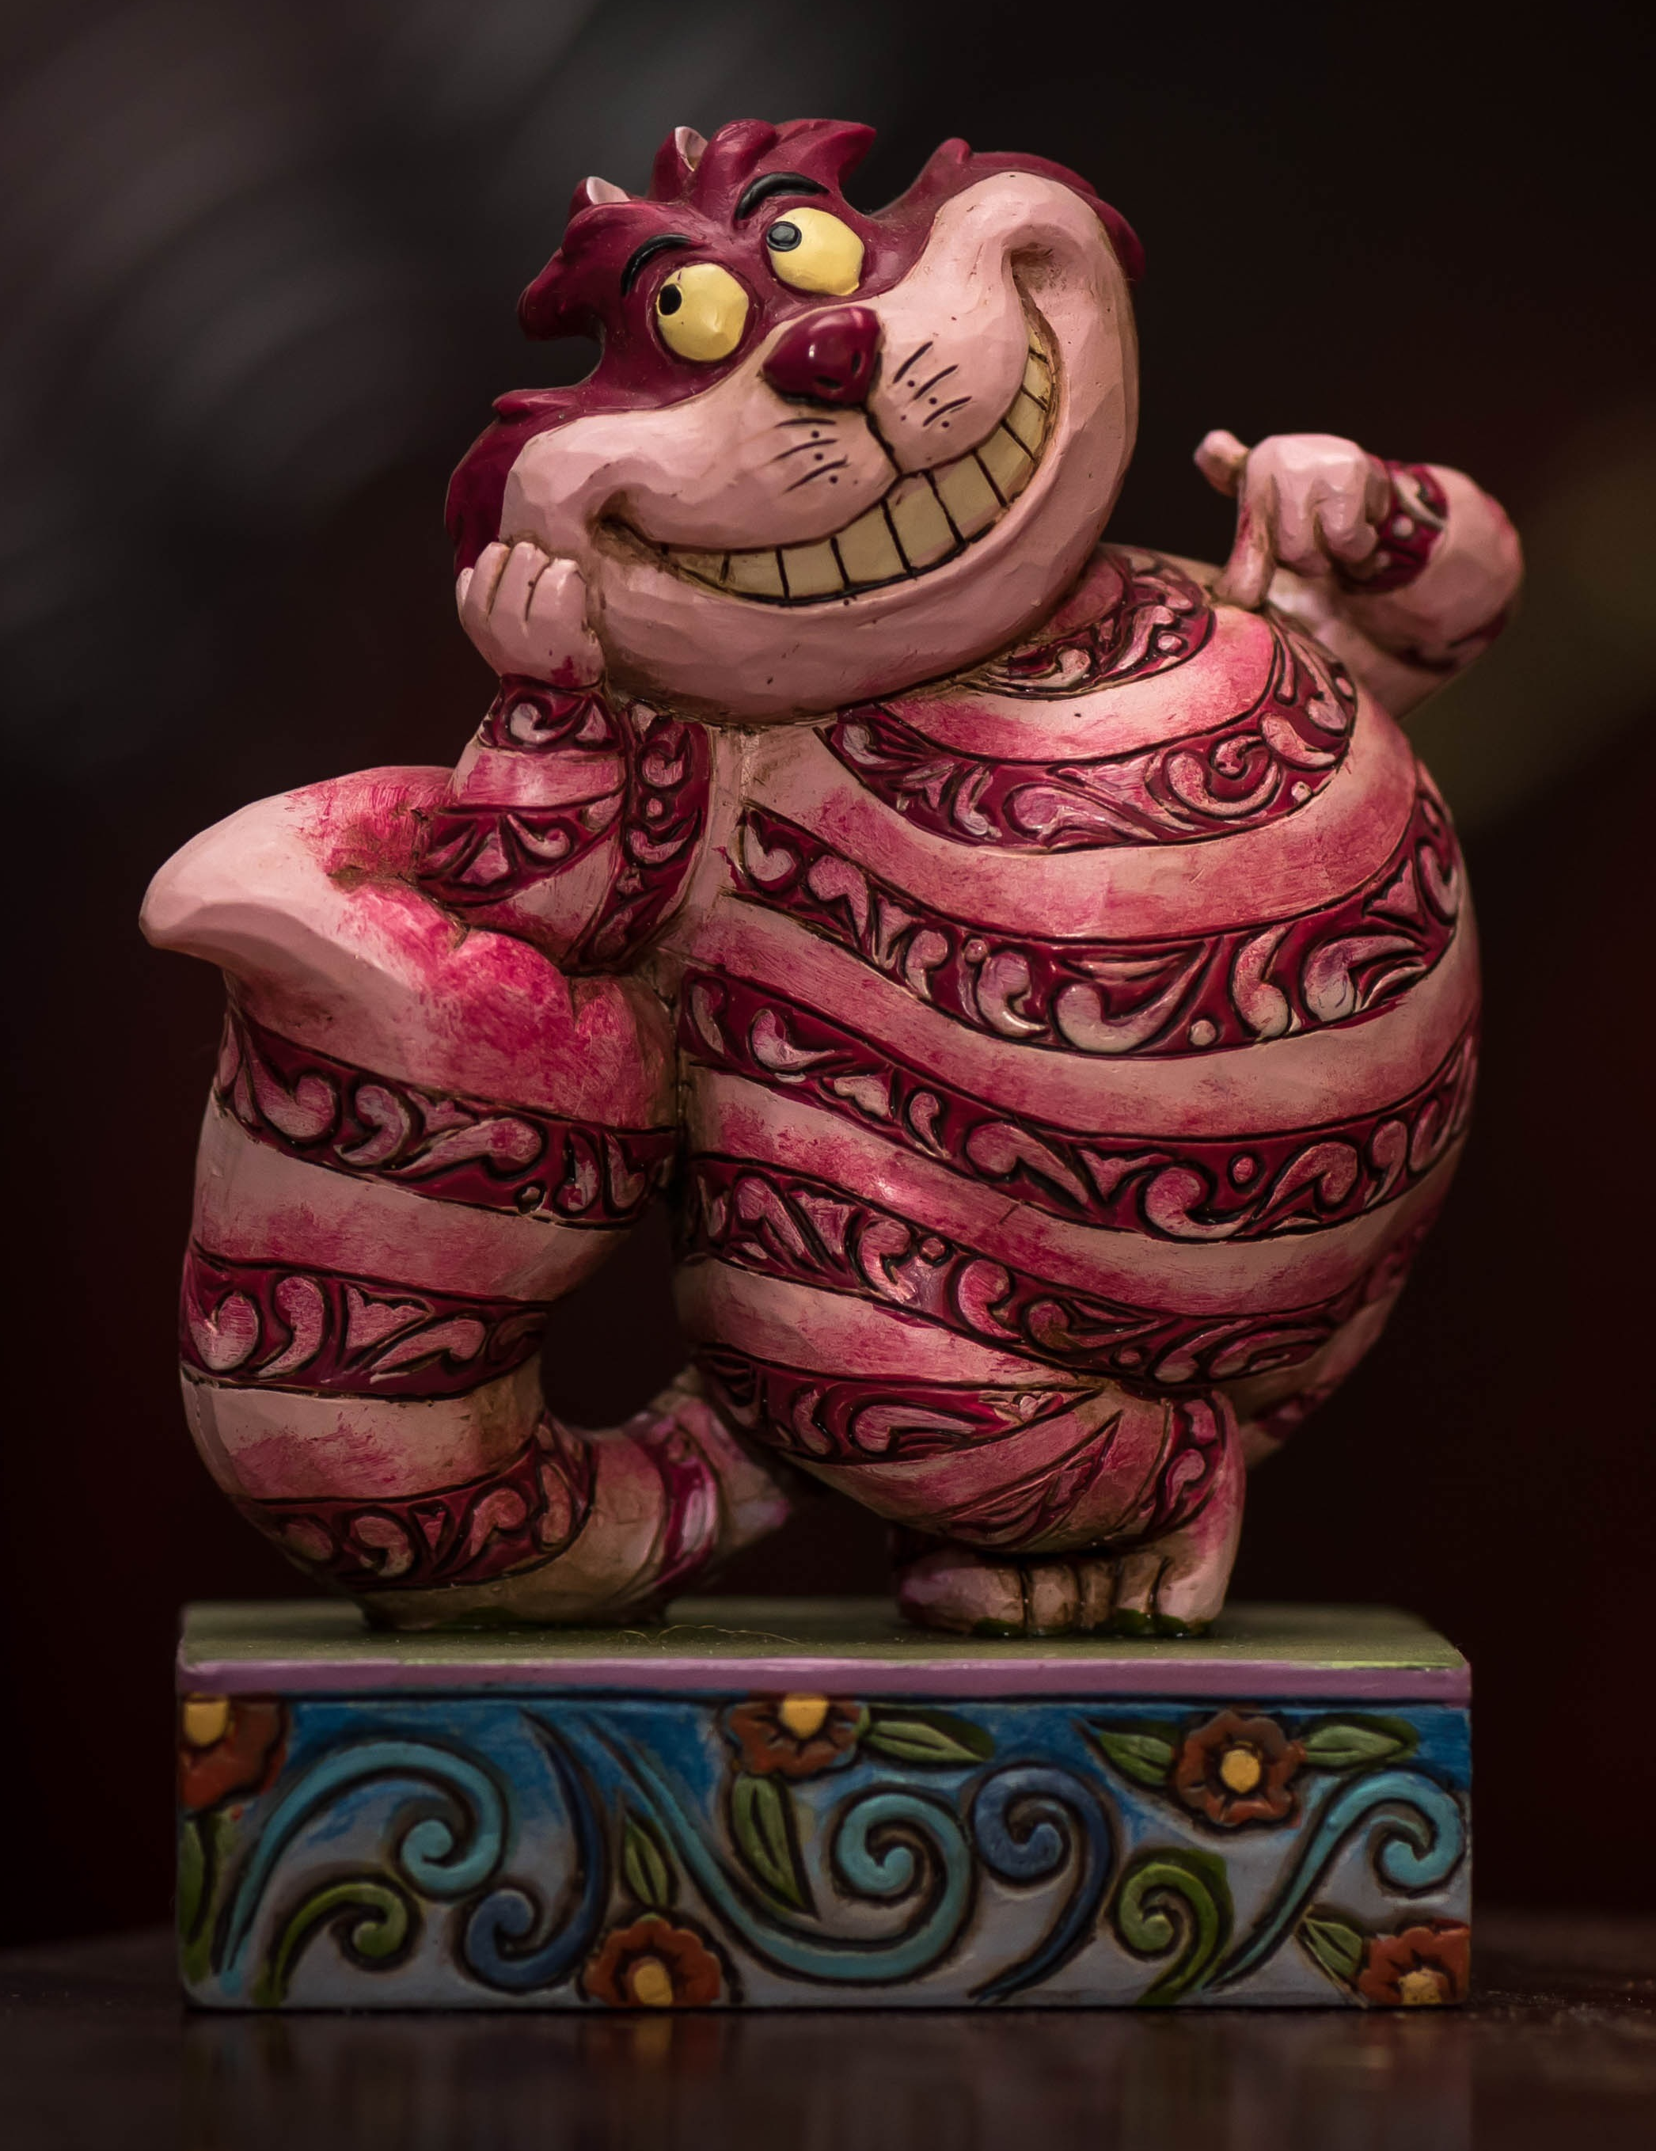
2
3
1
4
5
6
Kihívás:
Kövesd a történetet!
Olvasd el a történetet és segíts Alice-nak végig jutni a pályán a megfelelő sorrendben!
7

Slide 22
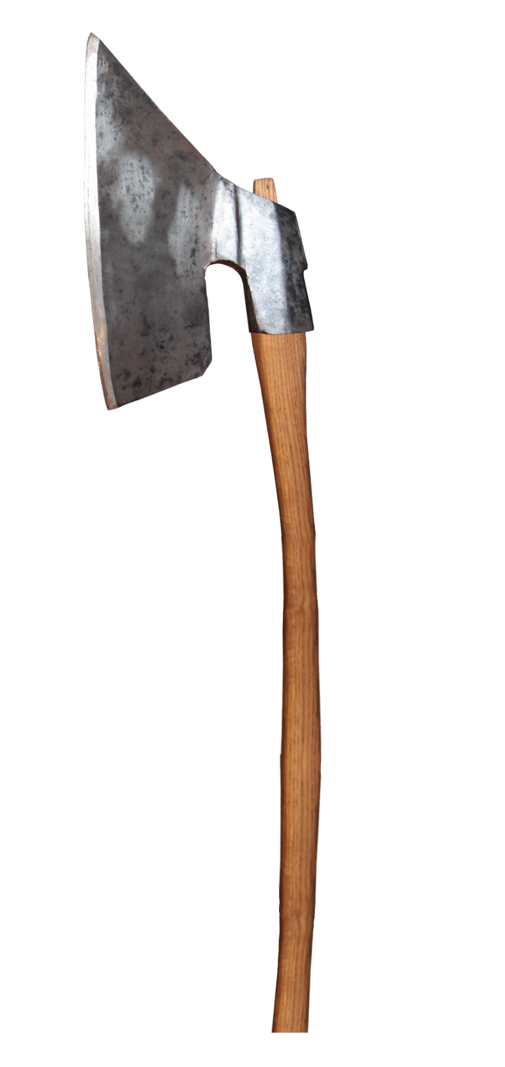

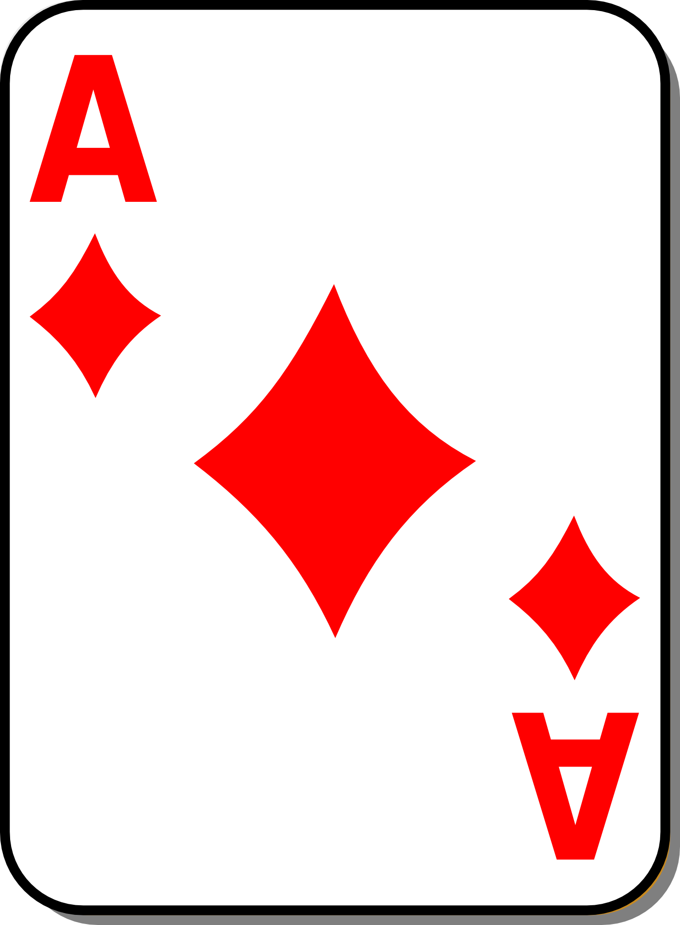
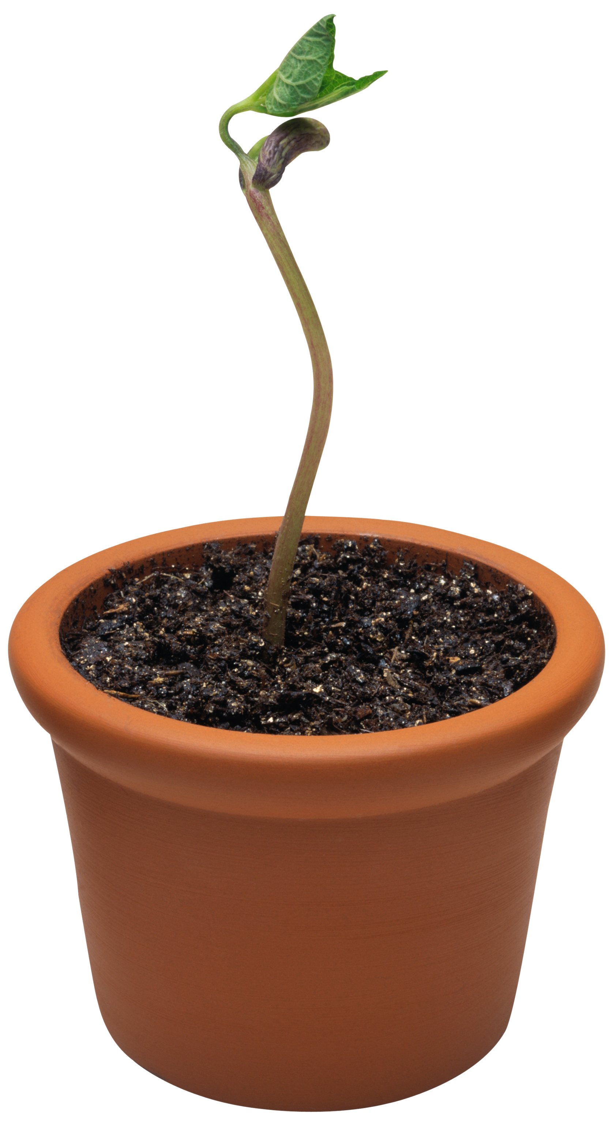
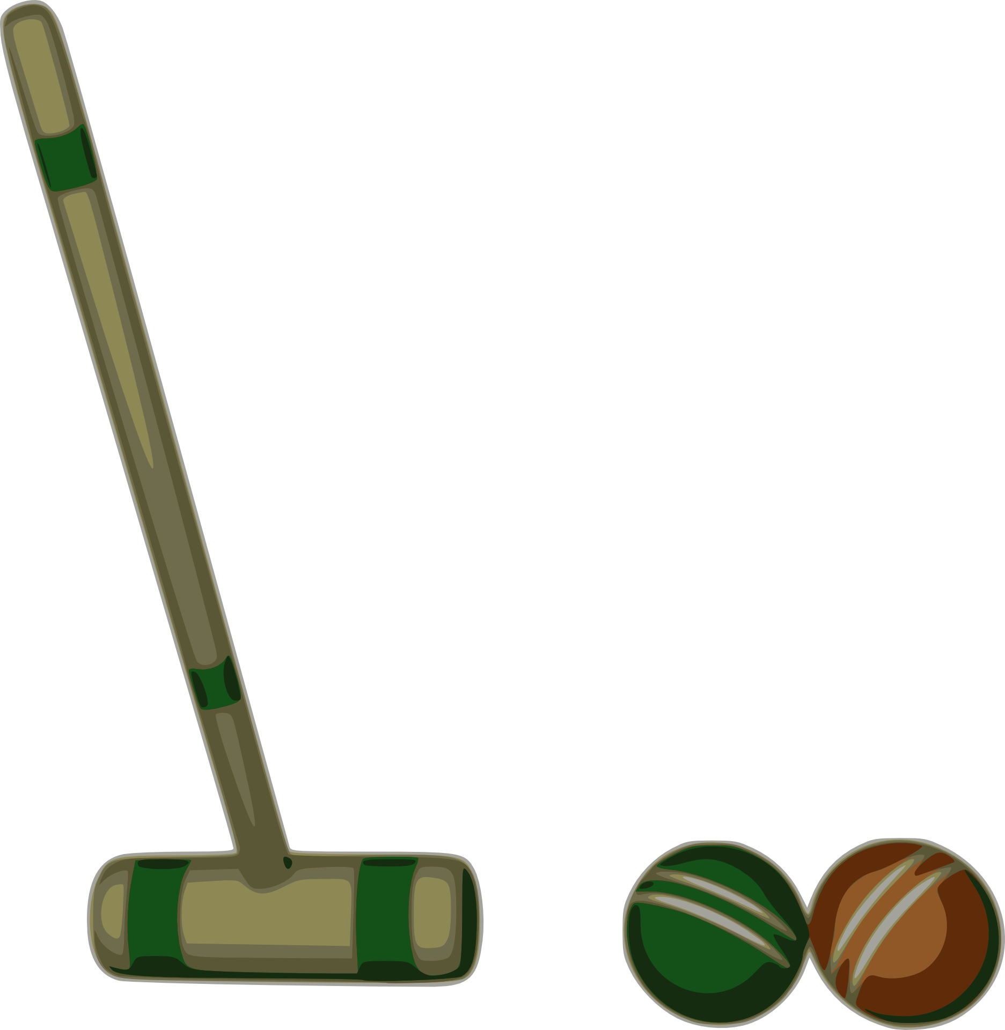
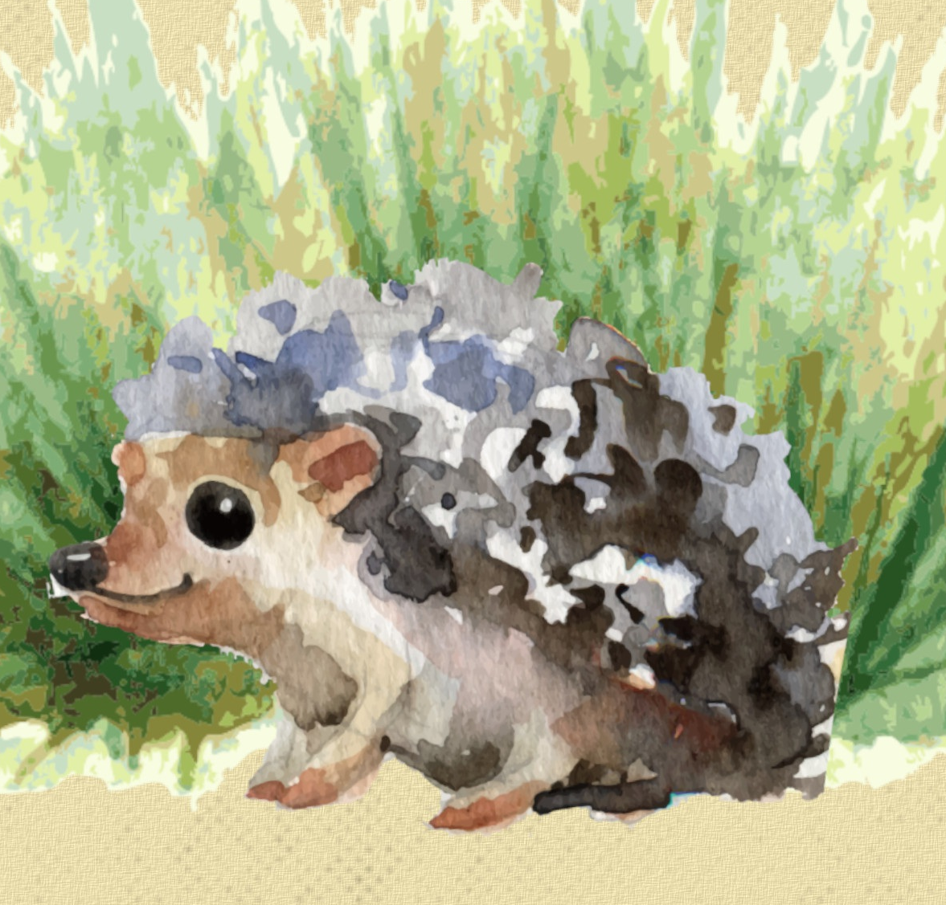
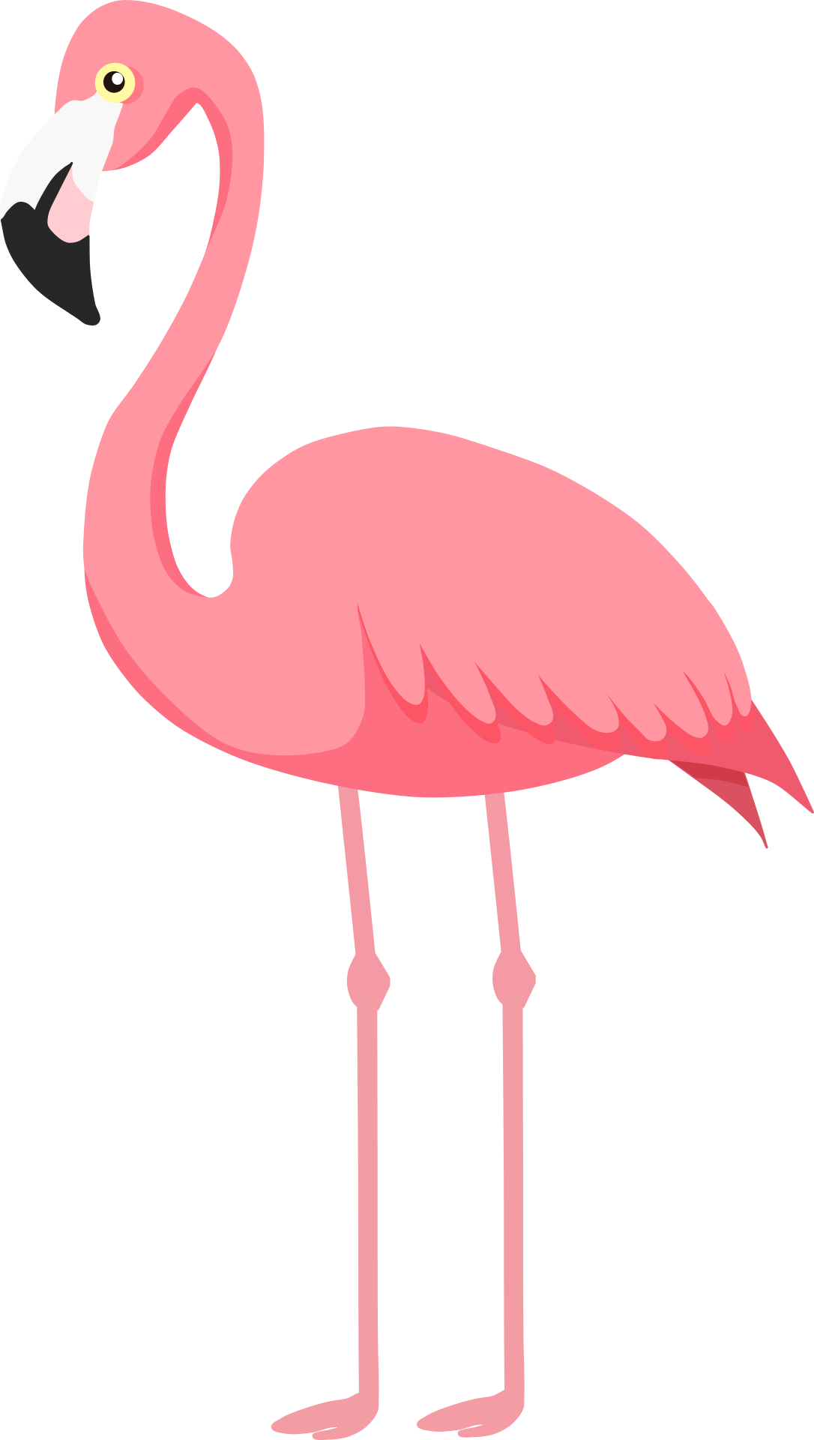
Kihívás:
Kövesd a történetet!
Olvasd el a történetet és segíts Alice-nak végig jutni a pályán a megfelelő sorrendben!

Slide 23
Kihívás:
Kövesd a történetet!
Olvasd el a történetet és segíts Alice-nak végig jutni a pályán a megfelelő sorrendben!

Slide 24
Kihívás:
Kövesd a történetet!
Olvasd el a történetet és segíts Alice-nak végig jutni a pályán a megfelelő sorrendben!

Slide 25
Megoldás
Kihívás:
Kövesd a történetet!
Olvasd el a történetet és segíts Alice-nak végig jutni a pályán a megfelelő sorrendben!

Slide 26
1
4
2
3
5
6
7
Kihívás:
Kövesd a történetet!
Olvasd el a történetet és segíts Alice-nak végig jutni a pályán a megfelelő sorrendben!
8
9

Slide 27

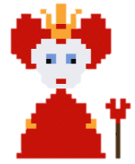
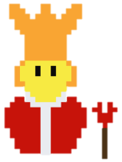
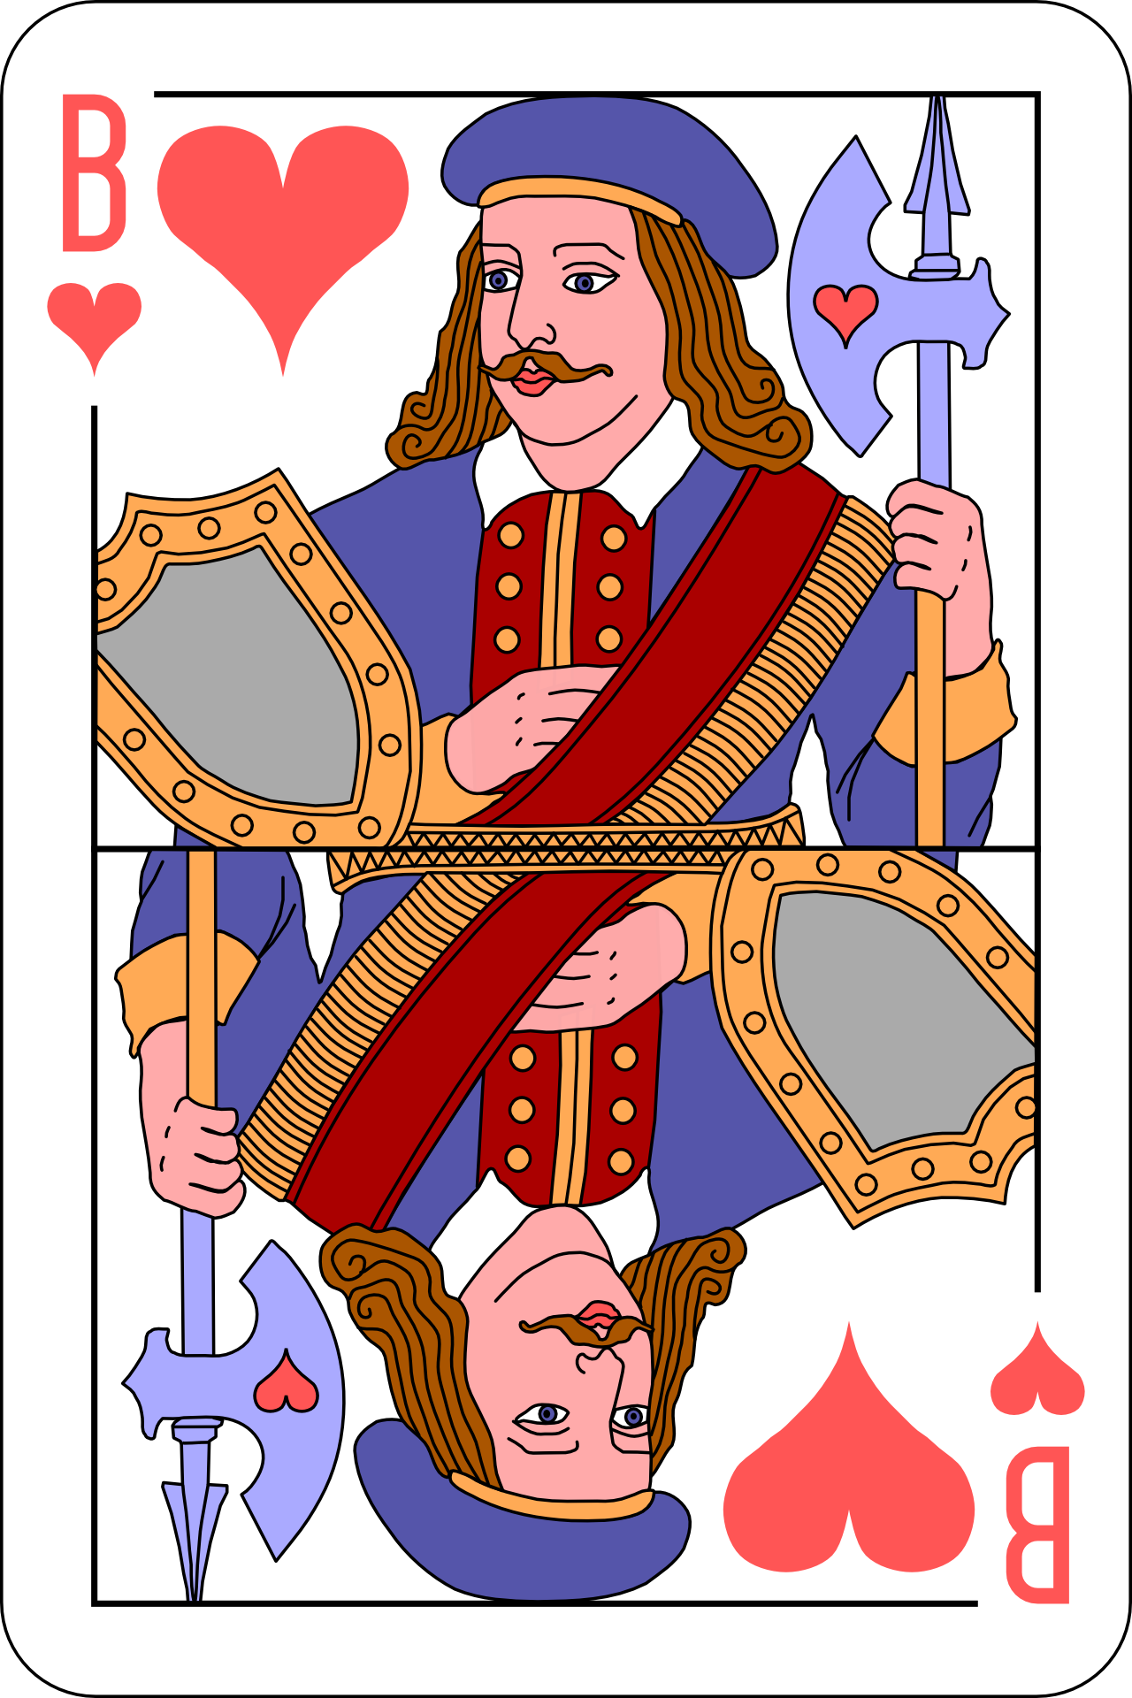
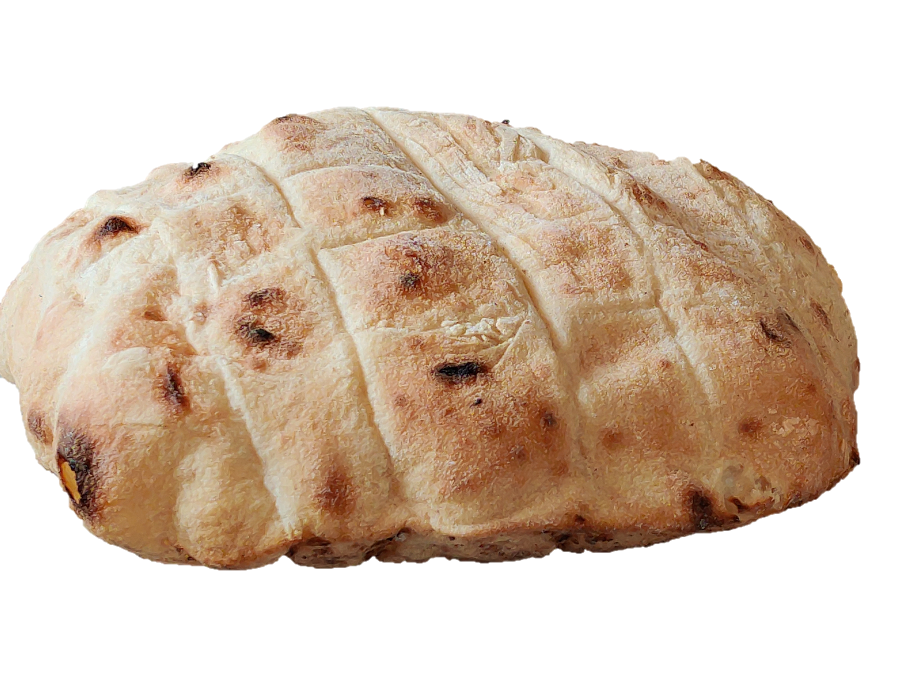



Kihívás:
Kövesd a történetet!
Olvasd el a történetet és segíts Alice-nak végig jutni a pályán a megfelelő sorrendben!

Slide 28
Kihívás:
Kövesd a történetet!
Olvasd el a történetet és segíts Alice-nak végig jutni a pályán a megfelelő sorrendben!

Slide 29
Kihívás:
Kövesd a történetet!
Olvasd el a történetet és segíts Alice-nak végig jutni a pályán a megfelelő sorrendben!

Slide 30
Kihívás:
Kövesd a történetet!
Olvasd el a történetet és segíts Alice-nak végig jutni a pályán a megfelelő sorrendben!
Megoldás

